Slide 1

KEPEMIMPINAN
SITI ANNISA RIZKI M.PSI., PSIKOLOG

Slide 2

Organisasi adalah setiap bentuk persekutuan antara dua orang atau lebih yang bekerja sama untuk mencapai tujuan bersama dan terikat secara formal dalam satu ikatan hirarki, dimana selalu terdapat hubungan antara seseorang atau sekelompok orang yang disebut pimpinan dan seorang atau sekelompok orang yang disebut bawahan.
Organisasi?
Notes:
Photo by Marten Bjork on Unsplash

Slide 3

Agar terjadi ketertiban di dalam organisasi → maka perlu ada pengaturan (administrasi)
“Ad” & “Ministrare” → Mengelola, mengurus, memelihara, mengendalikan, memerintah (Melakukan tatanan)
Administrasi?
Notes:
Photo by Marten Bjork on Unsplash

Slide 4
Organisasi, Administrasi dan Pemimpin
Di dalam memproses administrasi/pengaturan di dalam organisasi diperlukan adanya PEMIMPIN

Slide 5
Macam-macam organisasi
Organisasi Politik
Organisasi bisnis
Organisasi profesi
Organisasi sosial
Organisasi lain
Pola kepemimpinan setiap organisasi selalu BERBEDA.

Slide 6
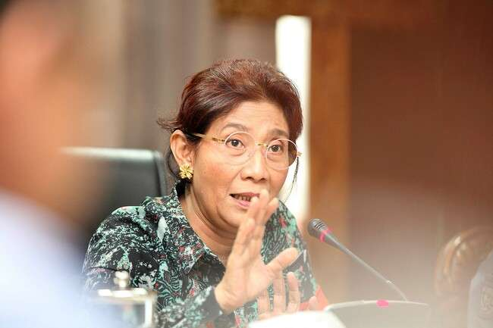
Nama :
Jenis organisasi :

Slide 7
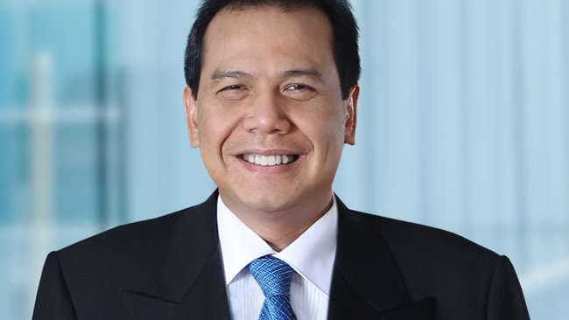
Nama :
Jenis organisasi :

Slide 8

Nama :
Jenis organisasi :

Slide 9


KEPEMIMPINAN VS MANAJEMEN
Individu bisa menjadi pemimpin tanpa jadi manajer (pemimpin informal)
L1
Individu bisa menjadi manajer tanpa memimpin orang lain. Manajer bisa saja tidak memiliki bawahan (contoh: Manager of Financial Account)
M1
M1
Pemimpin bernilai fleksibel, inovatif, adaptif, memahami dan perduli terhadap orang lain, memiliki perspektif jangka panjang terhadap sasaran dan tujuan
L1
M2
L2
Manajer memiliki nilai stabilitas, keteraturan, efisiensi, fokus terhadap tujuan jangka pendek, resiko
M2
L2
M3
M3
Manajer fokus terhadap penyelesaian tugas dan mendorong orang lain untuk dapat bekerja lebih baik
Pemimpin menunjukkan perhatian terhadap makna untuk orang lain dan membuat mereka memahami hal penting yang harus dicapai/diselesaikan
L3
L3
M4
L4
M4
Manajer adalah orang yang melakukan sesuatu dengan benar (Bennis dan Nanus, 1985)
Pemimpin adalah orang yang melakukan hal benar (Bennis dan Nanus, 1985)
L4

Slide 10

PEMIMPIN (LEADER)
“seorang pribadi yang memiliki kecakapan dan kelebihan (khususnya di satu bidang), sehingga mampu mempengaruhi orang-orang lain untuk bersama-sama melakukan aktivitas-aktivitas tertentu demi tercapainya satu atau beberapa tujuan”

Slide 11
DEFINISI KEPEMIMPINAN
Proses seorang agen mengarahkan bawahan untuk bertingkah laku menurut suatu cara tertentu (Benis)
Kegiatan mempengaruhi orang-orang agar mereka mau bekerja sama untuk mencapai tujuan yang diinginkan (Odway Tead)
Kegiatan mempengaruhi orang agar mereka berusaha mencapai tujuan-tujuan kelompok (George R. Terry)
Seni untuk mempengaruhi tingkah laku manusia, kemampuan untuk membimbing orang (Howard H. Hoyt)

Slide 12


